Slide 1
반려동물
식단조절 급식기
마이크로프로세서 설계 텀 프로젝트
2012920002 강준영

Slide 2
1
개요
현재 많은 사람들이 다양한 종의 반려동물들을 키우고 있다.
그 크기도 종류도 다양하다.
종류가 다양한 만큼 매 번 챙겨줘야 할 사료의 양도 제 각각이다.
각 반려동물의 목에 채워진 RFID Chip을 이용하여 개체를 구분하고, 하루에 각 반려동물의 식단량을 조절할 수 있게 도와주는 급식기를 만들어 보기로 한다.

Slide 3
2
기능
반려동물 개체 등록
-초기에 반려동물의 수와 각 반려동물마다 급식기의 개방 시간을 설정할 수 있다.
개체 인증
-RFID Chip을 목에 달고 다니는 반려동물이 급식기의 근처에 오면 RFID Reader는 해당 개체를 인증하고, 주어진 시간이 남아있을 경우 급식기의 문을 개방한다.

Slide 4
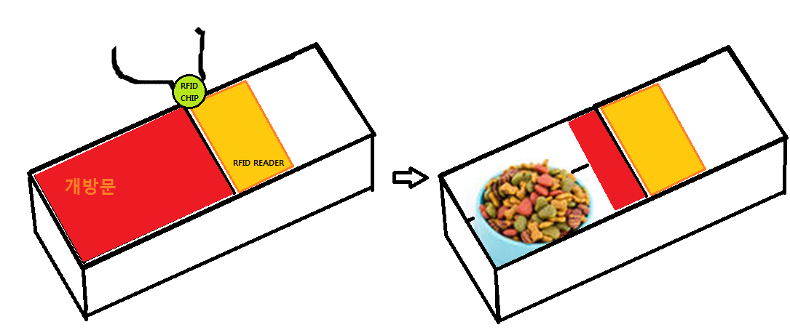
3
디자인 컨셉도

Slide 5
4
필요부품
RFID 리더기
서보 모터
FND
SWITCH

Slide 6
감사합니다.

